Slide 1
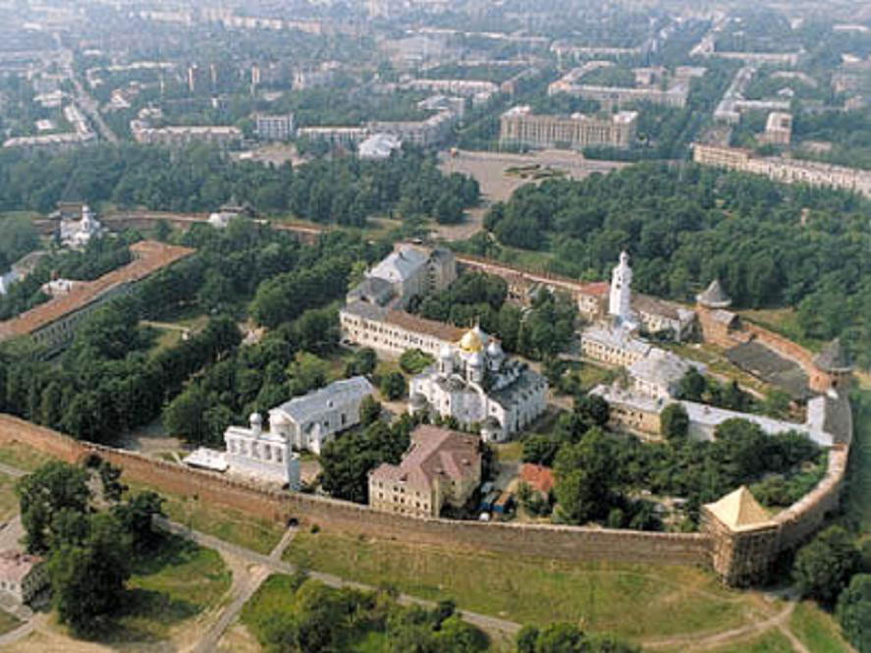
ВЕЛИКИЙ НОВГОРОД
В ОТЕЧЕСТВЕННЫХ ВОЙНАХ

Slide 2

ЕСТЬ СТАРАЯ ИСТИНА:
НАРОД, НЕ ПОМНЯЩИЙ СВОЕГО ПРОШЛОГО, НЕ ИМЕЕТ БУДУЩЕГО.

Slide 3
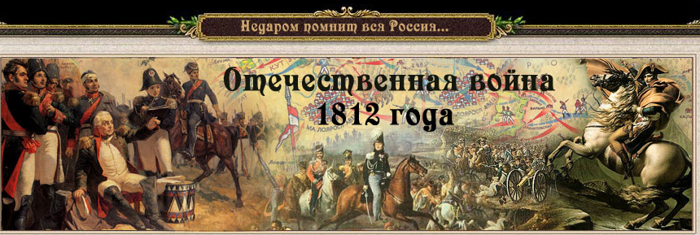
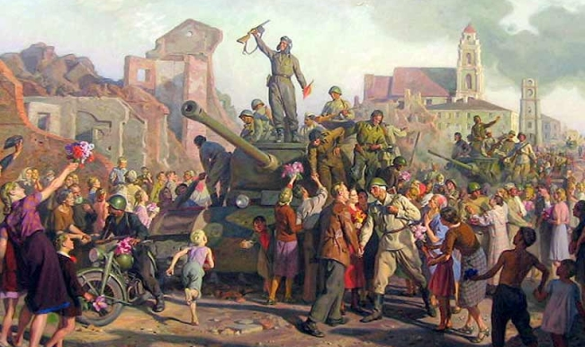
Великая отечественная война 1941-1945 г

Slide 4
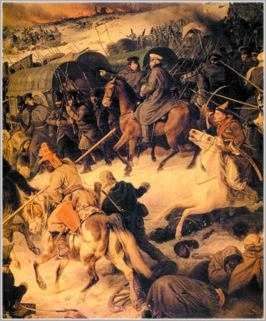
Отечественные войны в России на протяжении всей её истории отличались особым патриотизмом.
Война 1812 года называется Отечественной недаром. Россия вела многие войны, но они были наступательного характера и велись за пределами государства.
В 1812 году случилось иначе. России пришлось вести войну оборонительную, в которой участвовала не только армия, но и простой русский народ.
Так, с самого начала война приняла характер войны народной, священной.

Slide 5
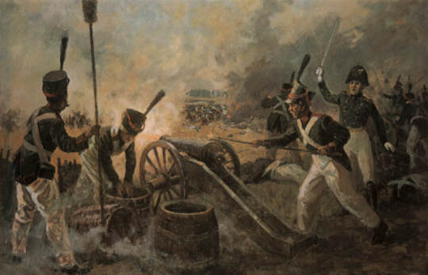
Незадолго до грозных событий Отечественной войны 1812 года Россия закончила победоносную, но вместе с тем и тяжелую войну со Швецией за завоевание Финляндии,
и ещё вела войну с Турцией за черноморские проливы.
Обе войны велись успешно, но потребовали большого напряжения сил регулярной армии. Выставить более чем 200 тысяч человек войска Россия не могла, поэтому у Императора Александра был один выход - созвать всеобщее ополчение.

Slide 6
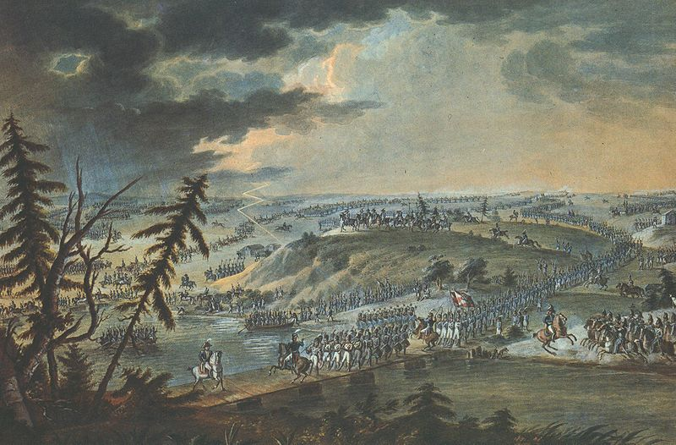
1812 год
нажми

Slide 7
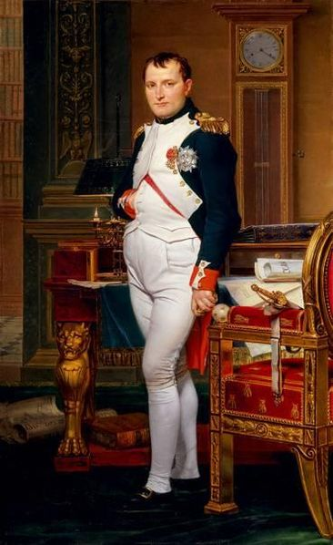
В ночь на 12(24) июня 1812 года, 600-тысячная наполеоновская армия без объявления войны форсировала Неман в районе города Ковно (Каунас) и вторглась в пределы нашей Родины. Началась одна из крупнейших войн в истории человечества.

Slide 8
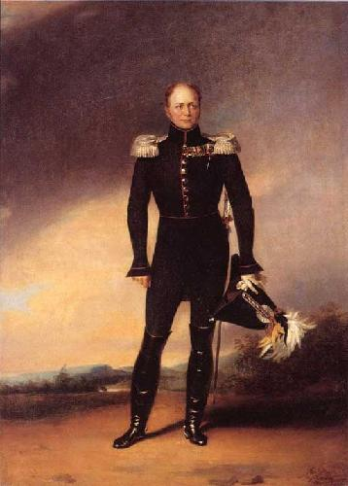
Превосходящие силы противника рвались к сердцу России - Москве. Противостоящие им три русские регулярные армии, общей численностью в 210 тыс. человек, в результате тяжелых боев вынуждены были отступать. Складывалось критическое положение, потребовавшее от императора Александра I принятия немедленных и чрезвычайных мер по защите Отечества.

Slide 9
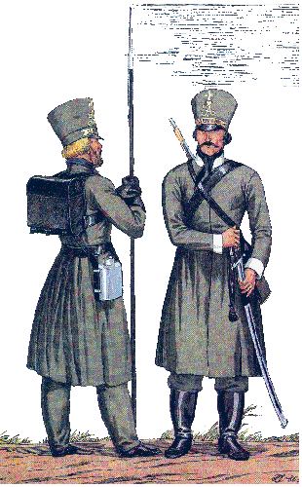
6 июля 1812 года Его Императорское Величество Александр I подписал манифест о создании ополчения, а чуть позже, в июле — манифест об организации трёх округов ополчения.
Новгородская губерния наряду с Санкт-Петербургской вошла в состав второго округа. Первоначальным назначением этих двух ополчений было охрана Санкт-Петербурга и его окрестностей.
Ополчение формировалось из всех сословий: дворянства, духовенства, купечества, крестьянства.

Slide 10
По манифесту Александра I от … июля 1812 года ополчения предписывалось создать в 16 губерниях, сгруппированных в 3 ополченских округа:
1 – 8 губерний,
2 – 2 губернии (Санкт-Петербургская и Новгородская),
3 – 6 губерний.

Slide 11
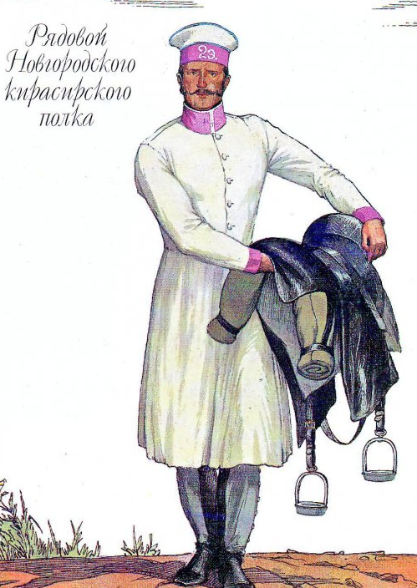
Чтобы определить дату издания манифеста об организации трех округов ополчения, найдите значение выражения:
17a-12-2a, при а=2

Slide 12
Чтобы определить дату издания манифеста об организации трех округов ополчения, найдите значение выражения:
17a-12-2a, при а=2
Ответ: 18
18 июля 1812

Slide 13
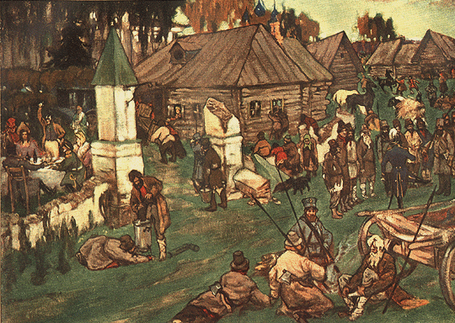
В Новгороде было сформировано 12 дружин, которые делились на 4 бригады (всего около 10000 человек).

Slide 14
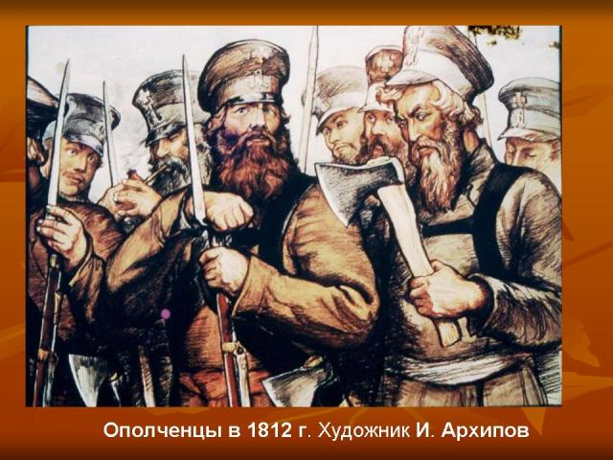
Оружие и снабжение ратников решено было взять у губернской милиции (112 ружей, 225 пик) Из петербургского арсенала было отпущено … разнокалиберного ружья.

Slide 15
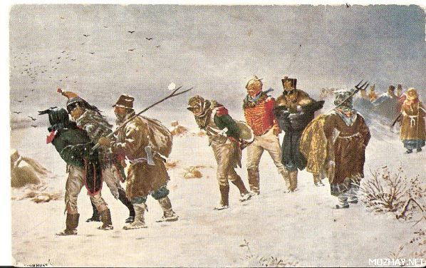
Чтобы определить количество разнокалиберных ружей, вычислите:
102535:5-47•103-12423=

Slide 16
Чтобы определить количество разнокалиберных ружей, вычислите:
102535:5-47•103-12423=3243

Slide 17
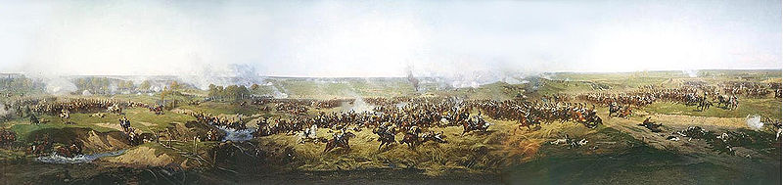
Командовали новгородским ополчением генерал-майоры: Свечин, Новак, полковники: Головин,Погребов, Дирин, Десятов, подполковники: Ушаков, Агибалов.

Slide 18
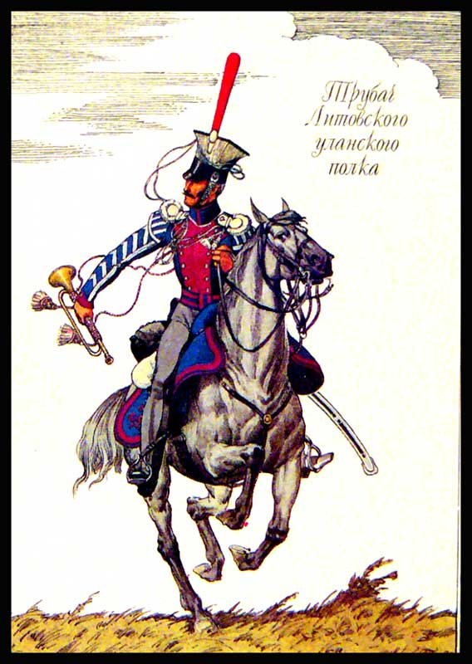
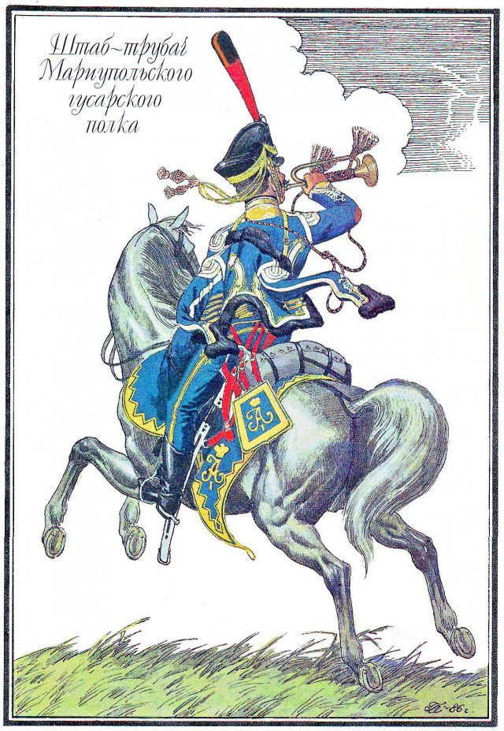
Чу! труба продребезжала!
Русь! тебе надменный зов!
Вспомяни ж, как ты встречала
Все нашествия врагов!
Созови из стран далеких
Ты своих богатырей,
Со степей, с равнин широких,
С рек великих, с гор высоких,
От осьми твоих морей!

Slide 19
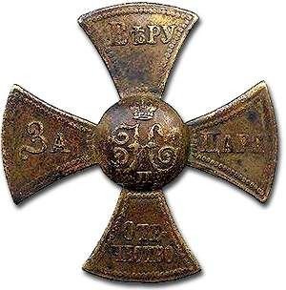
Ополченцы должны были на фуражках «иметь выбитый из медной латуни крест и внизу онаго вензловое Его Императорского Величества Имя во знамение: за Веру и Царя».

Slide 20
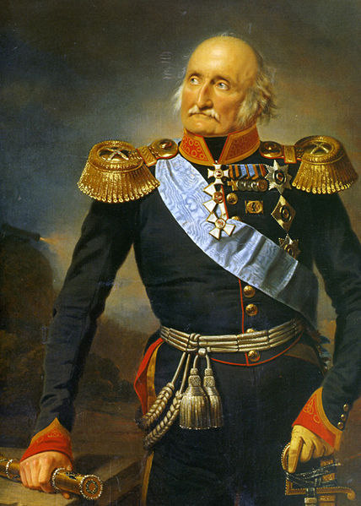
Расшифруйте фамилию командующего 1-м пехотным корпусом, стоявшим на правом фланге армии Барклая де Толли, в ряды войск которого влились дружины петербургского и новгородского ополчений.
Для этого замените каждое число соответствующей буквой русского алфавита:
Граф Петр Христианович Витгенштейн
Был провозглашен "спасителем Петербурга" и был награжден орденом Георгия 2 степени.
3 | 10 | 20 | 4 | 6 | 15 | 26 | 20 | 6 | 11 | 15
3 | 10 | 20 | 4 | 6 | 15 | 26 | 20 | 6 | 11 | 15
В | и | т | г | е | н | ш | т | е | й | н

Slide 21
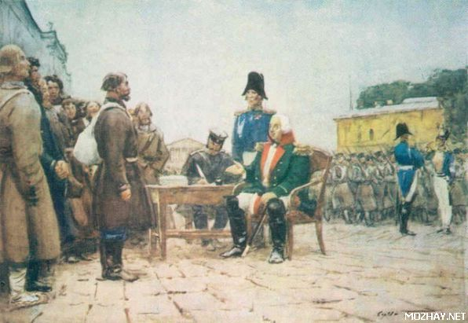
Командование Санкт-Петербургским и Новгородским ополчениями было возложено на …

Slide 22
Найдите верные равенства и составьте фамилию
(буквы могут повторяться):
126:3=21•2 К
107•5=15•35 А
1020:4=51•5 У
12•13=3•52 Т
189+458=1000-359 Н
14•21=500-207 Е
34•28=238•4 З
287+587=1001-127 В
24•15=25•14 М
984:4=82•3 О

Slide 23
Найдите верные равенства и составьте фамилию
(буквы могут повторяться):
126:3=21•2 К
107•5=15•35 А
1020:4=51•5 У
12•13=3•52 Т
189+458=1000-359 Н
КУТУЗОВ
14•21=500-207 Е
34•28=238•4 З
287+587=1001-127 В
24•15=25•14 М
984:4=82•3 О

Slide 24
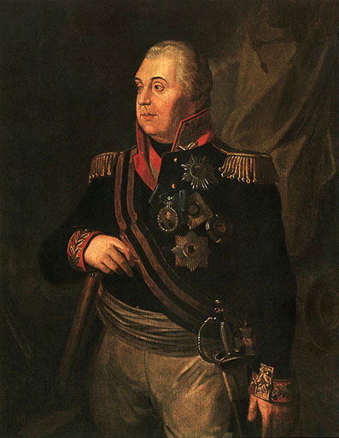
Кутузов стремился к тому чтобы объединить силы действующей армии и ополчения
19 июля 1812 года у деревни Клястицы (на петербургском направлении) произошел первый ожесточенный бой, в котором французы потерпели поражение. Кутузов был назначен Верховным главнокомандующим русской армии.

Slide 25
Новгородцы в этой войне за свободу Отчизны не щадили своих жизней.
Всего в 1812 и 1813 гг. в армию из Новгородской губернии было направлено 10841 человек.
6300 из них не вернулись с полей сражений. Они навечно остались лежать на пути от Полоцка до …

Slide 26
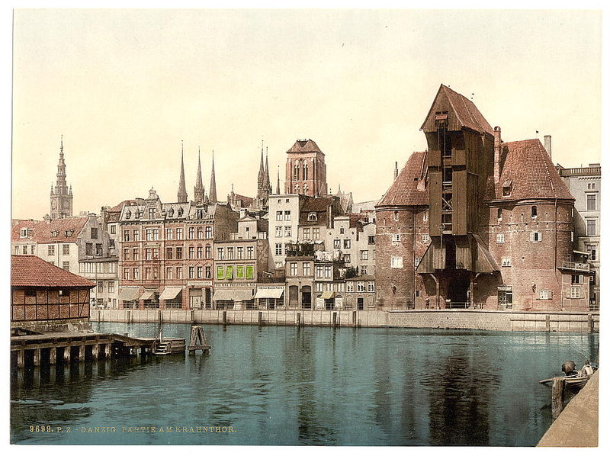
Чтобы расшифровать город, до которого дошли новгородцы, расставьте дроби в порядке возрастания:

Slide 27
Чтобы расшифровать город, до которого дошли новгородцы, расставьте дроби в порядке возрастания:

Slide 28
Чтобы расшифровать город, до которого дошли новгородцы, расставьте дроби в порядке возрастания:
Д
А
Н
Ц
И
Г

Slide 29
17 ноября 1813г. в Лангенфуре была подписана капитуляция о сдаче крепости Данцига, а 22 января 1814г. в Вандевре был дан «Высочайший указ Правительствующему Сенату о роспуске ополчений «по домам».
8 июня 1814г. дружины новгородского ополчения (2 000 чел.) возвратились в родной Новгород и были распущены по домам.

Slide 30
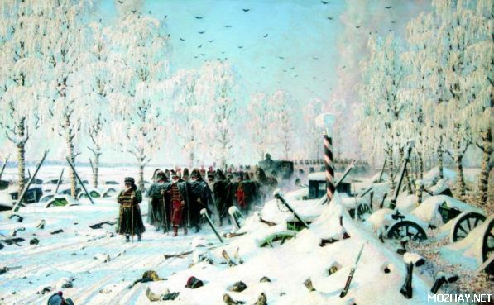
Французы не дошли до новгородской земли, но эта война покрыла бессмертной славой доблесть новгородского воинства, не остановившегося ни перед какими жертвами ради спасения своего Отечества.

Slide 31
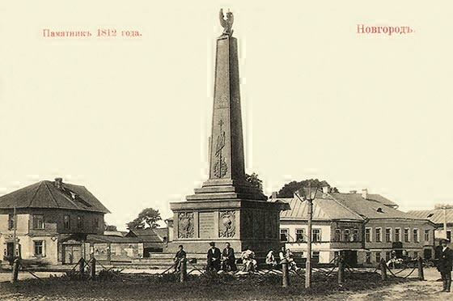
В память об участии наших ратников в Отечественной войне в новгородском кремле перед зданием губернских присутственных мест был воздвигнут памятник Новгородскому ополчению 1812 года по рисунку архитектора А. П. Брюллова.

Slide 32
Когда был поставлен памятник новгородским ополченцам?
Для ответа на этот вопрос решите уравнения:
2(x +3) = 6
3x -14 = 4
14x - 3x + 5 = 5
162 : (16 – x) = 18
(x + 132) : 34 = 58
0
6
0
7
1
8
4
0
Через 28 лет, 6 июля 1840 г., на средства, добровольно собранные в городах и уездах губернии, в центре новгородского Кремля был поставлен памятник новгородским ополченцам.

Slide 33
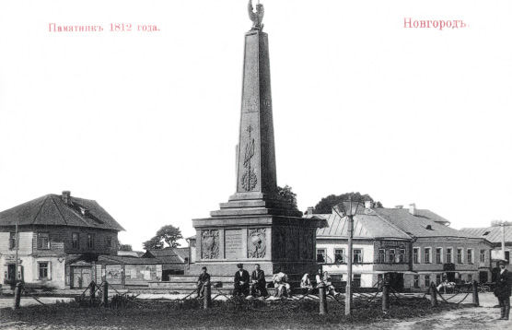
Высокий чугунный обелиск был увенчан золоченым двуглавым орлом. На всех его четырех сторонах литые золоченые надписи “1812 год” и изображение лаврового венка со знаменем новгородского ополчения.

Slide 34
В нижней части … метрового монумента, отлитого из металла, была надпись: «От благодарного новгородского дворянства и всех сословий новгородской губернии».

Slide 35
Найдите высоту памятника, вычислив Х из условия:
250:Х= 175:7

Slide 36
Ответ: Х= 10
10 метров

Slide 37
В 1860 г., когда на том же месте в Кремле готовились установить памятник «Тысячелетию России» обелиск новгородским ополченцам был перенесён на Софийскую площадь, а при советской власти, в 1923г., при установке на площади памятника Ленину монумент ополченцам был полностью демонтирован. Чугун отправили на переплавку, а каменные плиты были сброшены в ров.

Slide 38
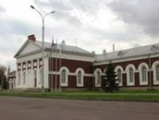
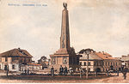
В 2012г. на территории новгородской области
пройдут мероприятия, посвященные 200-летию победы в Отечественной войне 1812г.
Памятник новгородским ополченцам будет установлен рядом со спорткомплексом «Манеж».
Памятник 1812 года.
Новгород.
(Дореволюционная открытка)

Slide 39

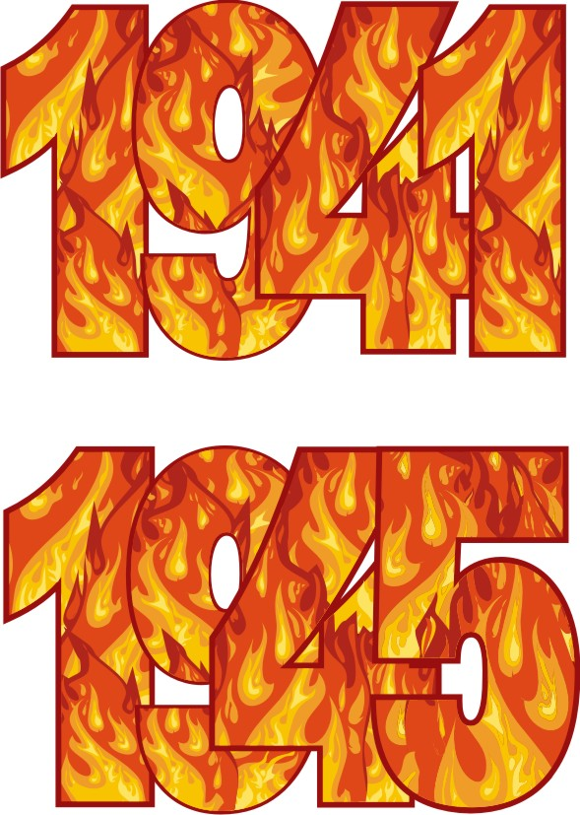

Slide 40
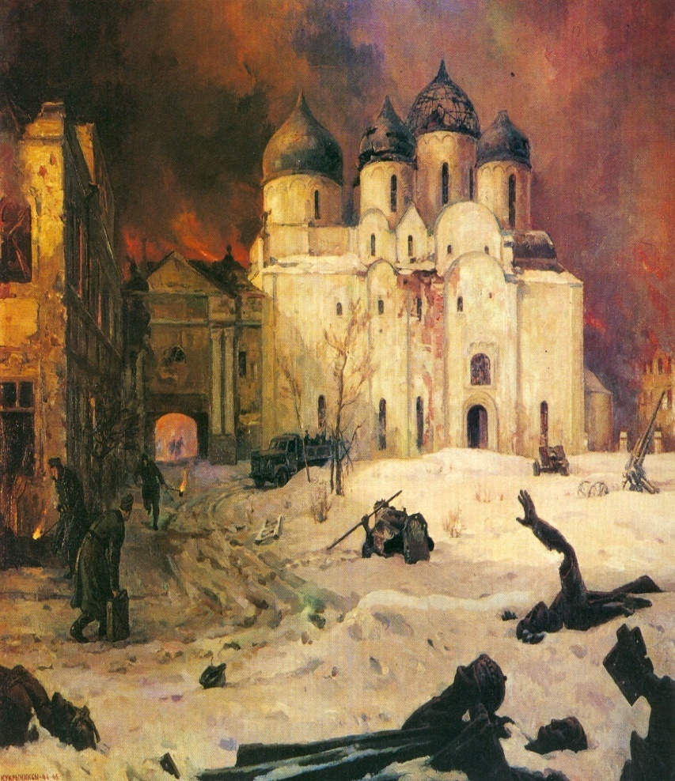
22 июня 1941 года начался самый драматичный период в истории России- Великая Отечественная война.
Реалии войны новгородцам пришлось ощутить сразу: уже в начале июля немецкая авиация наносила удары по Новгороду.
19 августа 1941 года Новгород оказался в руках врага.

Slide 41
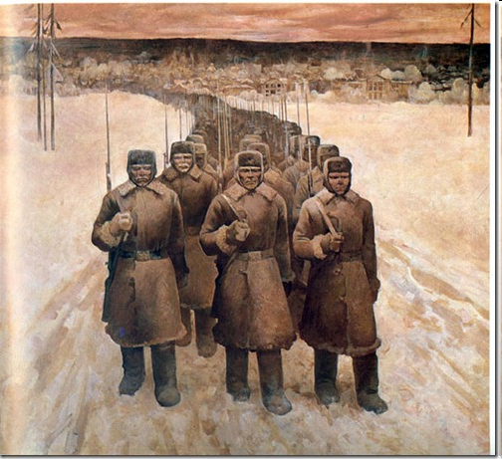
Немеркнущей славой и бессмертными подвигами верных сынов и дочерей озарена Новгородская земля. В грозные годы Великой Отечественной войны на ее защиту встали и стар и мал.

Slide 42
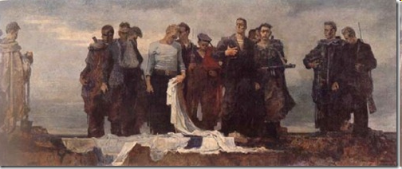
Все отдавали свои силы на борьбу с врагом, и те, кто воевал на фронте, и те, кто работал в тылу. Только благодаря подвигам миллионов людей новое поколение получило право на свободную жизнь.
Мы обязаны помнить имена героев, которые
отдали жизни в борьбе за освобождение.

Slide 43
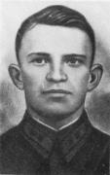
ПЕРВЫЙ ПО СПИСКУ ГЕРОЕВ
Высшим проявлением воинского долга и бессмертной славы для советских солдат и офицеров уже в первые месяцы войны стало самопожертвование ради спасения товарищей и Родины.
Имена многих из них известны всей стране.
Одним из таких героев стал политрук роты 125-го танкового полка 28-й танковой дивизии
АЛЕКСАНДР КОНСТАНТИНОВИЧ ПАНКРАТОВ
(1917-1941 гг.)

Slide 44
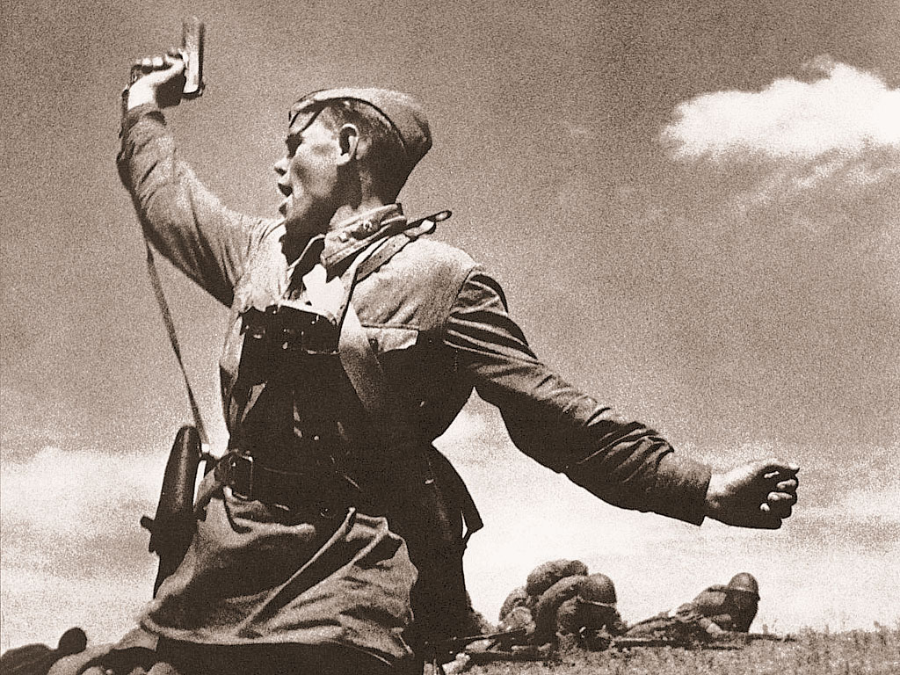
Тов. Панкратов с начала боевых действий проявил себя доблестным, мужественным командиром и воспитателем. При штурме Кириллова монастыря близ Новгорода рота Панкратова была прижата к земле пулеметным огнем. Политрук метнул во врага гранату, и пулемет замолчал, но вскоре вновь открыл бешеный огонь. Тогда Панкратов с возгласом : ”Вперед!”-вторично бросился на пулемет и закрыл грудью амбразуру вражеского дзота.
Бойцы ворвались в расположение противника и уничтожили его наблюдательный пункт.

Slide 45
Когда совершил свой подвиг Александр Панкратов ?
1. Решив задачу, вы узнаете число.
После первой атаки вернулось 18 бойцов, что составило взвода. Сколько бойцов было во взводе ?
2. Вставив недостающие цифры, вы узнаете месяц.
_735
5**
227
3.Год нетрудно догадаться.

Slide 46
Когда совершил свой подвиг Александр Панкратов ?
  1. Решив задачу, вы узнаете число.
После первой атаки вернулось 18 бойцов, что составило взвода. Сколько бойцов было во взводе ?
2. Вставив недостающие цифры, вы узнаете месяц.
_735
5**
227
3.Год нетрудно догадаться.
24.08.1941г.

Slide 47
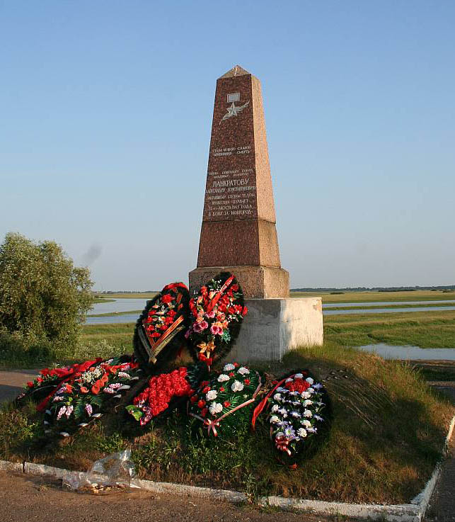
Это был первый подобный подвиг в истории Великой Отечественной войны.
16 марта 1942 года Панкратову посмертно присвоено звание Героя Советского Союза.
У Синего моста, на берегу Малого Волховца , Герою поставлен обелиск.
Но важнее награды стал его пример, и уже в январе 1942 года подобный подвиг на Волхове совершили сразу три бойца .

Slide 48
Установив равенства между единицами площади вы узнаете фамилию первого героя.
1а
100а
1га
100га
10а

Slide 49
Установив равенства между единицами площади вы узнаете фамилию первого героя.
К | Р | А | С | И | Л | О | В
1а
100а
1га
100га
10а

Slide 50
Решите задачу и вы узнаете фамилию второго героя.
Первые четыре бойца Петров, Семенов, Черемнов и Ященко вернулись из разведки. Радостную весть они сообщили товарищам: немцы отступают. Кто же пришел с этой новостью первым , если
1) Петров - ни первым, ни четвертым;
2) Семенов пришел вторым ;
3)Черемнов не был последним.

Slide 51
Решите задачу и вы узнаете фамилию второго героя.
Первые четыре бойца Петров, Семенов, Черемнов и Ященко вернулись из разведки. Радостную весть они сообщили товарищам: немцы отступают. Кто же пришел с этой новостью первым , если
1) Петров ни первым, ни четвертым;
2) Семенов пришел вторым ;
3)Черемнов не был последним.

Slide 52
Для чисел в таблице подберите те, которые делятся на них, и вы узнаете имя третьего героя.
5 | 8 | 9 | 7 | 11 | 13 | 17 | 8 | 23 | 19 | 29
121- С 46-Н 25-Г 52- И 57- К
48- Е 51- М 116-О 81-Р 49-А

Slide 53
Для чисел в таблице подберите те, которые делятся на них, и вы узнаете имя третьего героя.
5 | 8 | 9 | 7 | 11 | 13 | 17 | 8 | 23 | 19 | 29
Г | Е | Р | А | С | И | М | Е | Н | К | О
121- С 46-Н 25-Г 52- И 57- К
48- Е 51- М 116-О 81-Р 49-А

Slide 54
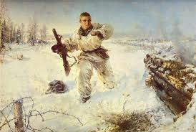
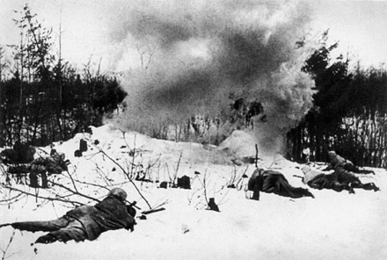
НА АМБРАЗУРУ !
Во время разведки позиций и системы огня противника на левом берегу Волхова напротив Рюрикова Городища красноармейцы Леонтий Черемнов, Александр Красилов и сержант Иван Герасименко в критическую минуту,спасая жизнь товарищей, закрыли своими телами амбразуры вражеских пулемётных дзотов.
Благодаря этому взвод смог выполнить боевую задачу, уничтожив 6 дзотов и более полусотни врагов. Разведчики-товарищи проложили путь для нового наступления.

Slide 55


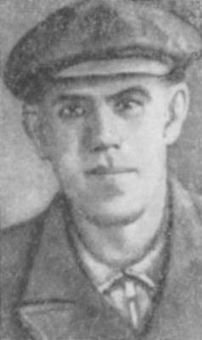
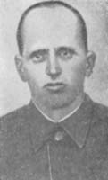
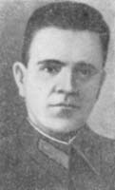
Шагнувшие в бессмертие.
И.С. Красилов
Л.А. Черемнов
А.С. Герасименко
Всем троим …февраля 1944 года посмертно было присвоено звание Героя Советского Союза.

Slide 56
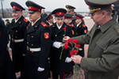
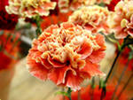
Определить дату вы сумеете, решив следующую задачу:
Для героев из 36 красных и белых гвоздик составили букеты так ,что на каждые 7 красных гвоздик пришлось 5 белых .Сколько было красных гвоздик ?

Slide 57
Определить дату вы сумеете, решив следующую задачу:
Для героев из 36 красных и белых гвоздик составили букеты так ,что на каждые 7 красных гвоздик пришлось 5 белых .Сколько было красных гвоздик ?
21

Slide 58
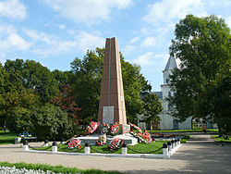
"Подвиг этот, будет в памяти жить
И в наших сердцах гореть!
Тех, кто с врагом был готов разделить,
Поровну только смерть!"
В Великом Новгороде на Ярославовом Дворище трём героям установлен памятник .

Slide 59
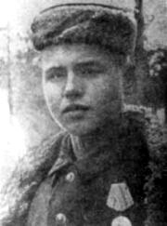
Имя этого юного бойца знает каждый новгородец.
Решив задачи и вычеркнув из таблицы лишние числа, вы узнаете о ком идет речь.
1) Сколько составляет
а) четверть от 100
б) треть от 150
Найти
а) пятую часть от 155
б) три четверти от 40
3) Найти от какой величины
а) составляет 175
б) составляет 60
Ф | Г | Р | О | Д | Л | Ж | И | К | О | Е | В
120 | 25 | 400 | 50 | 2 | 31 | 775 | 30 | 1750 | 50 | 175 | 75

Slide 60
Имя этого юного бойца знает каждый новгородец.
Решив задачи и вычеркнув из таблицы лишние числа, вы узнаете о ком идет речь.
1) Сколько составляет
а) четверть от 100
б) треть от 150
Найти
а) пятую часть от 155
б) три четверти от 40
3) Найти от какой величины
а) составляет 175
б) составляет 60
Ф | Г | Р | О | Д | Л | Ж | И | К | О | Е | В
120 | 25 | 400 | 50 | 2 | 31 | 775 | 30 | 1750 | 50 | 175 | 75

Slide 61
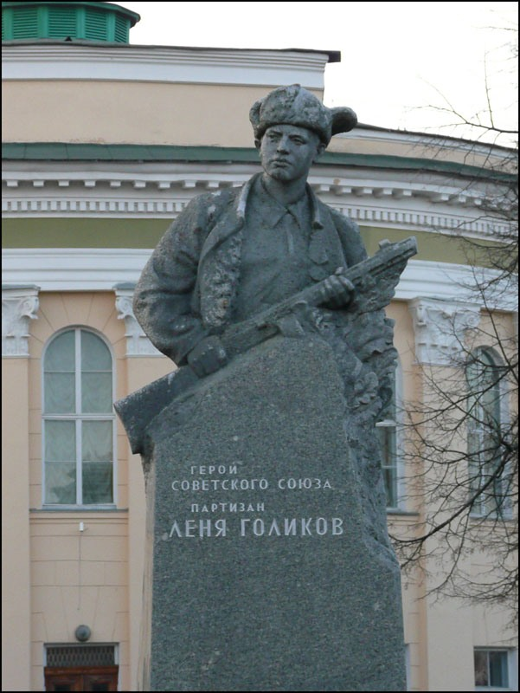
Юный партизан
Родился в деревне Лукино Новгородской области в семье рабочего.
Бригадный разведчик 67 отряда четвёртой ленинградской партизанской бригады, действовавшей на территории Новгородской и Псковской областей.
13 августа 1942 года, возвращаясь из разведки от шоссе «Луга—Псков» гранатой подорвал легковую машину, в которой находился немецкий генерал-майор инженерных войск. В штаб разведчик доставил портфель с документами. В их числе были чертежи и описание новых образцов немецких мин, инспекционные донесения вышестоящему командованию и другие важные бумаги военного характера.

Slide 62
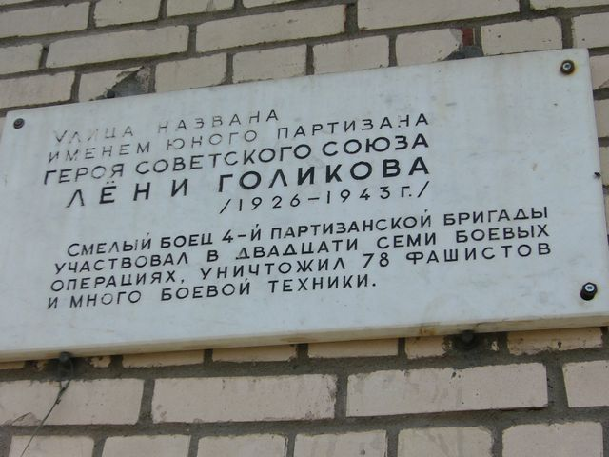
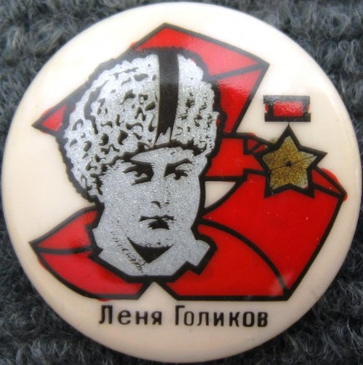
24 января 1943 года в неравном бою в селе Острая Лука Псковской области Леонид Голиков погиб.
Впоследствии был внесён в список пионеров-героев, хотя уже к началу войны ему исполнилось 15 лет.
Звание Героя Советского Союза присвоено посмертно Указом Верховного Совета от
2 апреля 1944 года.

Slide 63
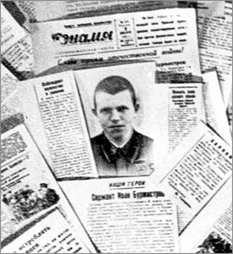
Ваня - наш, новгородец, родился в деревне Локоток Новгородского района.
Добровольцем Иван ушел на фронт. Ему шел восемнадцатый год.

Slide 64
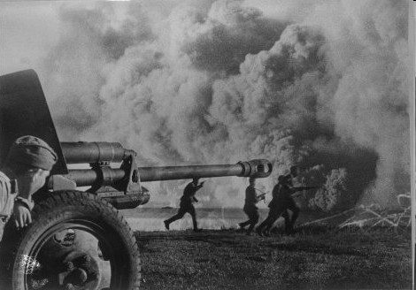
Он был известным снайпером 377 дивизии, командиром отделения, отличным пулеметчиком.
Ивану первому на Волховском фронте была вручена бесшумная снайперская винтовка. Он уничтожил сто девяносто фашистов.
Узнайте фамилию нашего знаменитого земляка.

Slide 65
Решите примеры.
Замените ответы буквами.
7·8·125 | Р
8·19·125 | М
25·34·4 | Б
12·125·8 | С
8·2·4·125 | В
56·25 | У
48·25 | О
88·125 | Т
125·25·32 | И
5·2·2·2·5 | Р
3400
1400
200
19000
100000
12000
11000
7000
1200
8000
Б
У
Р
М
И
С
Т
Р
О
В

Slide 66
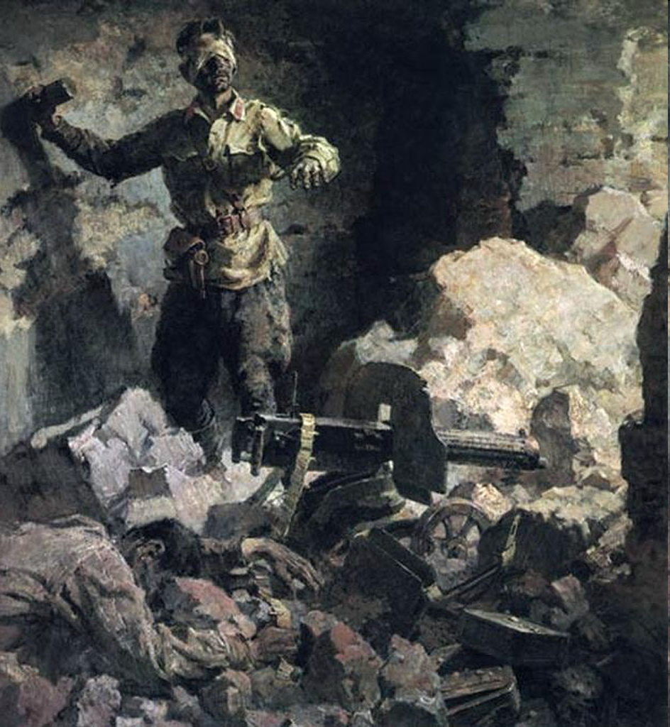
Бурмистров Иван Иванович - сержант, снайпер . Отбиваясь от контратакующих немцев, наши бойцы оказались на открытой поляне. Внезапно слева, из щели дзота, открыл фланговый огонь фашистский пулемет. Длинными очередями по амбразуре сержант пытался подавить чужой пулемет, ведь батальон нес потери! Но это не удавалось.

Slide 67
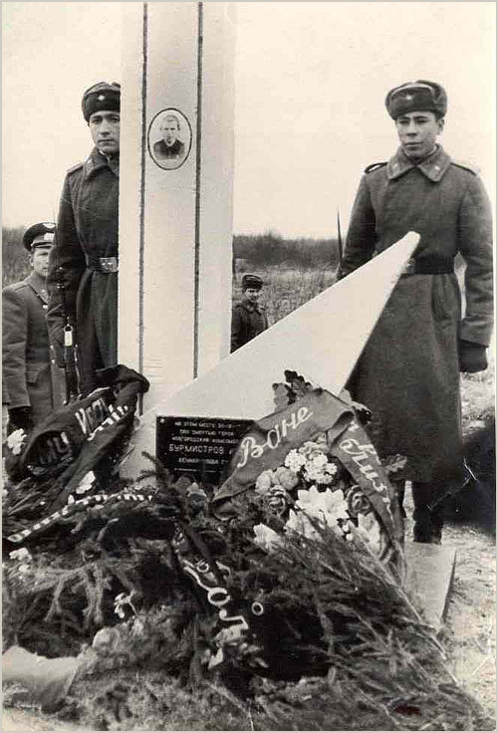
Надо расправиться с распроклятым пулеметом, пока не полег весь батальон!.. Рванув дверь дзота, он с гранатой ворвался в это чужое подземелье. Он, конечно, сразу погиб, потому что противотанковая граната взрывается мгновенно, а заряд у неё огромной силы.
Обелиск установлен на месте гибели Ивана Бурмистрова.

Slide 68
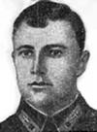
Иванов Яков Матвеевич - лётчик 32-го истребительного авиационного полка, младший лейтенант. Родился в деревне Селиваново Новгородской области в семье крестьянина. В 1936 году окончил Высшую парашютную школу, работал лётчиком-инструктором в Новгородском аэроклубе.

Slide 69
Узнайте год рождения нашего земляка.
Он соответствует уравнению, не имеющему решения.
х·0=0
1905
х·0=5
1916
(3х):3=1
1910

Slide 70



Яков Матвеевич - участник обороны Севастополя.
17 ноября 1941 года при отражении массированного налёта авиации на город в бою с 31 вражеским бомбардировщикам пошел на таран и уничтожил самолет врага.
Звание Героя Советского Союза Иванову Якову Матвеевичу присвоено посмертно 17 января 1942 года.

Slide 71

Именем Героя названа улица в городе Чудово Новгородской области, на ней установлена мемориальная доска.
В посёлке Кача Крымской области и в Севастополе установлены бюсты Героя.

Slide 72

Виктор Иванович Вересов родился в Новгороде. В 1939 году принимал участие в боевых действиях на реке Халкин-Гол в Монголии. По состоянию здоровья Виктора Ивановича комиссовали из танковых войск.
ВЕРЕСОВ ВИКТОР ИВАНОВИЧ (1913 - 1941).

Slide 73

Но желание служить в армии было превыше всего. И он стал проходить службу в авиационном истребительном полку в качестве механика.

Slide 74
В каких войсках продолжил службу Виктор Иванович Вересов во время войны?
Ответьте на вопрос, используя данные таблицы.
128 | 125 | 32 | 81 | 625 | 16 | 27
М
О
Р
С
К
А
Я
243 | 1024 | 8 | 125 | 9 | 16
П
Е
Х
О
Т
А
С | А | М | Х | Я | О | Е | Р | Т | К | П

Slide 75

По личной просьбе Вересов был направлен в 5-ю бригаду морской пехоты. Сержант-морской пехотинец Виктор Вересов погиб смертью храбрых в декабре 1941 года при защите Ленинграда от немецко-фашистских захватчиков. Прикрывая отход товарищей, он подорвал гранатой себя и окруживших его врагов.

Slide 76

2 сентября 2005 года на северном фасаде дома 150 по Большой Санкт-Петербургской (на пересечении улиц Большая Санкт-Петербургская и Вересова) в Великом Новгороде была установлена мемориальная доска.

Slide 77

Кокорин Анатолий Александрович – санитарный инструктор 14-го мотострелкового полка, рядовой; первый из медицинских работников, удостоенный в годы Великой Отечественной войны звания «Герой Советского Союза».

Slide 78
Узнайте место рождения Кокорина Анатолия Александровича.
Догадайтесь, как связаны между собой два числа и уравнение(первая строка); примените свою гипотезу и вместо знака вопроса запишите число – «ключ» к ответу. Если вы все сделаете верно, то из трех городов вы выберите родину Анатолия Кокорина.
12
72
36
144
?
Подберезье - 119
Боровичи
- 144
Песь - 138

Slide 79

Родился в 1921 году в городе Боровичи.
4 августа 1941 года, противник в нескольких километрах от границы прорвал оборону советских войск.

Slide 80

Пограничники понесли большие потери. Отважно вёл себя в бою санинструктор красноармеец Анатолий Кокорин. Под сильным огнём врага он оказывал помощь раненым, лично относил тяжелораненых воинов в укрытие.

Slide 81

В наступивших сумерках группа финских солдат прорвалась на позицию советских воинов. Они набросились на Кокорина, пытаясь взять его в плен. Но у отважного санинструктора оставалась граната, которой он подорвал себя и нескольких фашистов.
За проявленные мужество и героизм Кокорину Анатолию Александровичу посмертно присвоено звание Героя Советского Союза.
Награждён орденом Ленина.
На родине Героя, в городе Боровичи Новгородской области, его имя носит медицинское
училище, где он учился, именем Анатолия Кокорина названа одна из улиц города.

Slide 82

Подвиги героев бессмертны. Они живут в памяти новых поколений. За мужество и героизм, проявленные в боях против фашистских оккупантов, более 7 миллионов фронтовиков награждены орденами и медалями Советского Союза, за особо выдающиеся подвиги свыше 11600 воинов удостоены высшей правительственной награды - звания Героя Советского Союза, и среди них 82 новгородца.
Больше всего героев-новгородцев дали стрелковые части - 23 пехотинца. Это высокое звание получили 20 летчиков, 9 танкистов, 8 артиллеристов, 6 разведчиков различных родов войск, 5 саперов, 1 кавалерист, 5 политработников и 5 партизан.

Slide 83


Пусть же и нынешние новгородцы гордятся тем, что их далёкие прадеды честно выполнили свой долг перед Отечеством, а значит и перед всеми нами.

